Slide 1


EMOJI Abschlussfest
Rückblick und Ausblick
– Was hat uns bewegt?
mit freundlicher Unterstützung von
emoji-Grafiken: © emoji company GmbH.
All rights reserved
Patricia Diaz-Bone (Projekt-Mitarbeiterin)
Tom Handtmann (Leitung der Beratungsstelle)
BERATUNGSSTELLE
für Kinder, Jugendliche und
deren Familien aus Pforzheim

Slide 2
Situation in Pforzheim
Sehr hohe Kinderarmut
Viele Kinder mit Migrationshintergrund, hoher Ausländeranteil
Zu wenig Kinderbetreuungsplätze, Fachkräftemangel
Hohe Geburtenrate
Neue Flüchtlingswelle
→ Wenn nicht in Pforzheim, wo denn dann?
BERATUNGSSTELLE
für Kinder, Jugendliche und
deren Familien aus Pforzheim

Slide 3
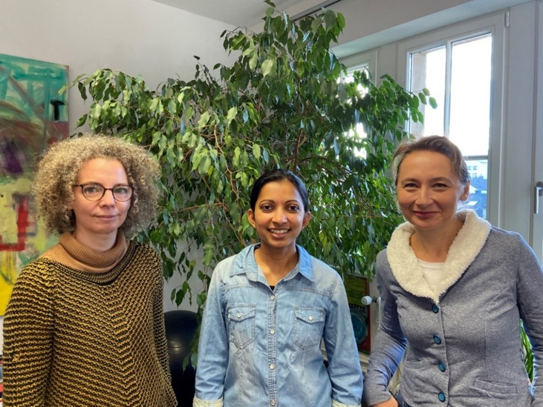
Das EMOJI-Team zu Beginn des Projekts
Claudia Theilmann-Braun, Thanusha Thanabalasundaram, Patricia Diaz-Bone
BERATUNGSSTELLE
für Kinder, Jugendliche und
deren Familien aus Pforzheim

Slide 4
EMOJI-Projekt: Migrationsfamilien stärken
Projekt der Evangelischen Landeskirche Baden
Laufzeit: Oktober 2019 bis März 2023,
zwei Projektstandorte (Bretten und Pforzheim)
externe Projektevaluation durch die Evangelische Hochschule Freiburg
In Pforzheim: 0,5 Stellenanteile Beratungsstelle, 0,25 Migrationsberatung Diakonie
Ziel: Eltern und Kinder mit Migrations- oder Fluchterfahrung finden Zugang zur
Beratungsstelle und bekommen passende Angebote
mit freundlicher Unterstützung von
emoji-Grafiken: © emoji company GmbH.
All rights reserved
BERATUNGSSTELLE
für Kinder, Jugendliche und
deren Familien aus Pforzheim
Notes:
Mitarbeiterin der Migrationsberatung macht aktive Akquise in Sprechstunden,
Unterkünften, Sprachkursen, in Teams der Diakonie und der Stadt Pforzheim

Slide 5
EMOJI-Projekt: Angebote erreicht
ELTERN Themenbezogene Eltern-Cafés 35 Familien
Sprechstunden im Lukaszentrum: „Familien-Oase“ im Garten 10 Familien „Plötzlich alleinerziehend…“ – Angebot für Mütter aus der Ukraine 5 Familien
Beratungen in der Beratungsstelle akquiriert durch das EMOJI-Projekt 50 Familien
KINDER Theater-Workshops für Kinder und Jugendliche 40 Kinder
Mitmach-Angebote (Spiele spielen, Kettchen und Armbänder basteln) 30 Kinder
Respect-Challenge 8 Kinder
FACHKRÄFTE Schulungen „Kultursensibler Kinderschutz“ 90 Fachkräfte
Schulungen für ehrenamtliche SprachmittlerInnen 15 Sprachmittlerinnen
BERATUNGSSTELLE
für Kinder, Jugendliche und
deren Familien aus Pforzheim
Notes:
Im November 2022 Schulung Kultursensibler Kinderschutz für alle Städtischen SchulsozialarbeiterInnen (ca. 40)
Anfang 2023 Schulung Kultursensibler Kinderschutz für die MitarbeiterInnen des Kinderschutzbundes (max. 150)

Slide 6
EMOJI-Projekt: Netzwerkarbeit
Kinderschutzbund
Integrations-management
Alexandra Neuner
Lukas-Zentrum
Elena Link
Einzelne Akteure, z.B.
Mohammed Zakzak
Selda Vogelsang
Lidia Kirschner
Sprachmittlerpool Stadt Pforzheim
Maria Magdalena Moldovan
Integrationsbeauftragte Stadt Pforzheim
Anita Gondek
BERATUNGSSTELLE
für Kinder, Jugendliche und
deren Familien aus Pforzheim
Gesundheitsamt und Mind Spring
Heiko Römmele
Sonia Sauter
Jugendarbeit Stadtteile SJR
Katja Wengert
Schulsozialarbeit
v.a. Insel-GS
Sozialer Dienst
Michael Winkler
Migrationsberatung Diakonie
Haki Demirci
Mädchenbildungs-zentrum
Angela Blonski

Slide 7
EMOJI-Projekt: Qualitätsmerkmale
Mitarbeiterinnen aus der Beratungsstelle und der Migrationsberatung arbeiten im
Projekt zusammen
Einsatz von SprachmittlerInnen und Aufbau eines eigenen Sprachmittler-Pools
Niederschwelligkeit
enge Kooperation mit wichtigen Institutionen und Akteuren
Schulungen des Teams „Interkulturelle Kompetenzen“ und Projekt-Supervision
Enge Verzahnung: Gruppenangebote und persönliche Einzelberatungen
Akquise von Fachkräften mit eigenem Migrationshintergrund
BERATUNGSSTELLE
für Kinder, Jugendliche und
deren Familien aus Pforzheim
Notes:
Kreativität und Flexibilität aufgrund der Weltlage

Slide 8
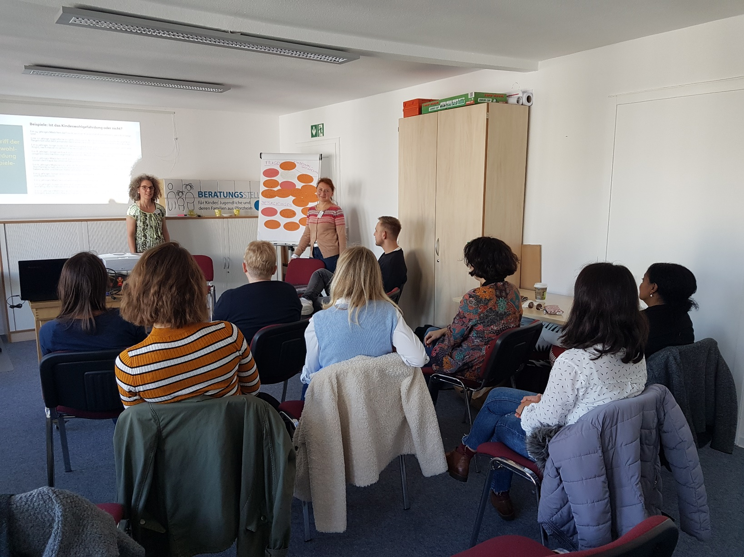
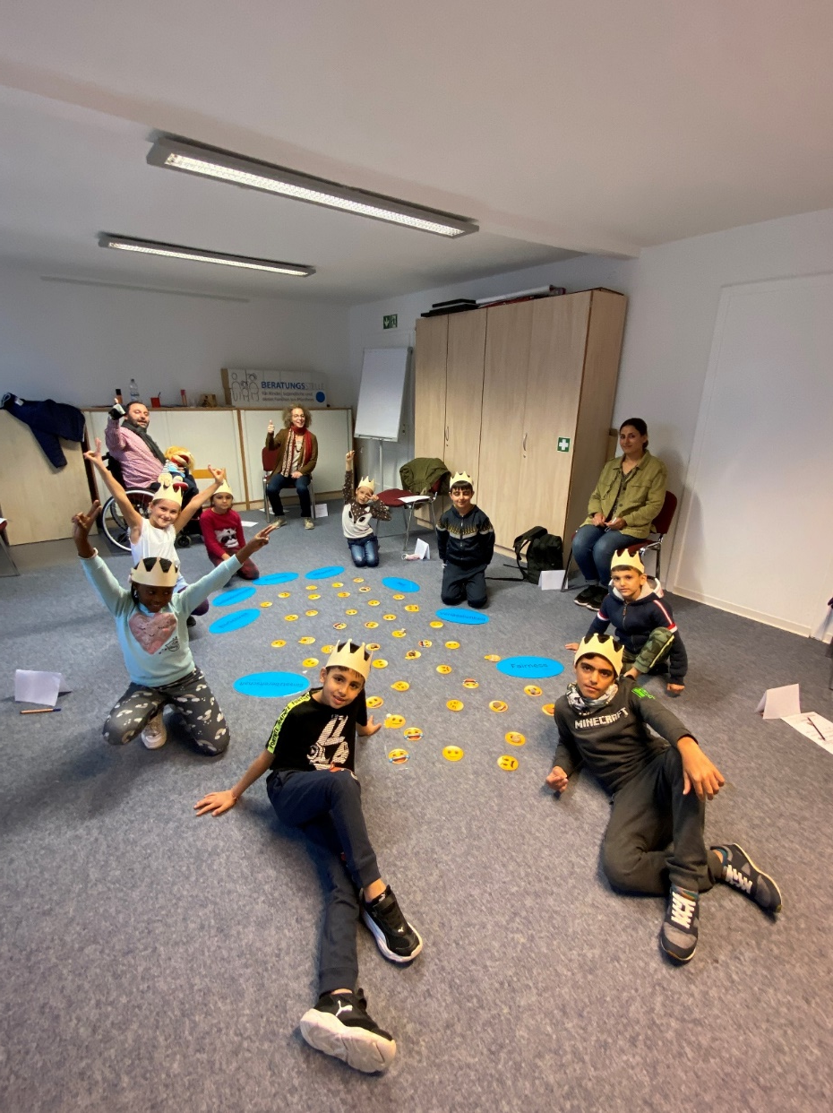
EMOJI-Projekt: Eindrücke
„Respect Challenge“
Fachkräfteschulung „Kultursensibler Kinderschutz“
BERATUNGSSTELLE
für Kinder, Jugendliche und
deren Familien aus Pforzheim

Slide 9
Was hat uns bewegt?
Das Vertrauen und
der persönliche Kontakt
Die tollen Kooperationen
Die Fortschritte
der Klienten
Die Geschichten
Unsere Weiter
-entwicklung
Kreativität und
Flexibilität
Die neuen
Erkenntnisse
Veränderungen
„EMOJI war als Projekt in seinem Verlauf so unvorhersehbar, schön, mühsam, traurig und bewegend wie das Leben der Menschen, die ihren Weg nach Deutschland gefunden haben.“
BERATUNGSSTELLE
für Kinder, Jugendliche und
deren Familien aus Pforzheim

Slide 10

AUSBLICK
Es geht weiter!
Mit zwei neuen Stellen können
wir die Arbeit in den beiden
wegweisenden Projekten verstetigen.
BERATUNGSSTELLE
für Kinder, Jugendliche und
deren Familien aus Pforzheim

